Slide 1
챗봇 선행기술 및 사례 조사
정 찬영
정찬영

Slide 2
목차
1. 챗봇의 종류
2. 챗봇의 상용화 사례
3. 타당성 검토 및 기술 선정

Slide 3
1. 챗봇의 종류
 | 대화형 | 트리형 | 추천형 | 시나리오형 | 결합형
특징 | NLG | 객관식 | 검색 → 리스트 | 순서대로 정보 취합 | 필요에 따라 결합
비용 | 매우 높음 | 매우 낮음 | 보통 | 보통 | *
전문성 | 매우 높음 | 낮음 | 보통 | 보통 | *
시간 | 매우 높음 | 보통 | 많음 | 보통 | *

Slide 4
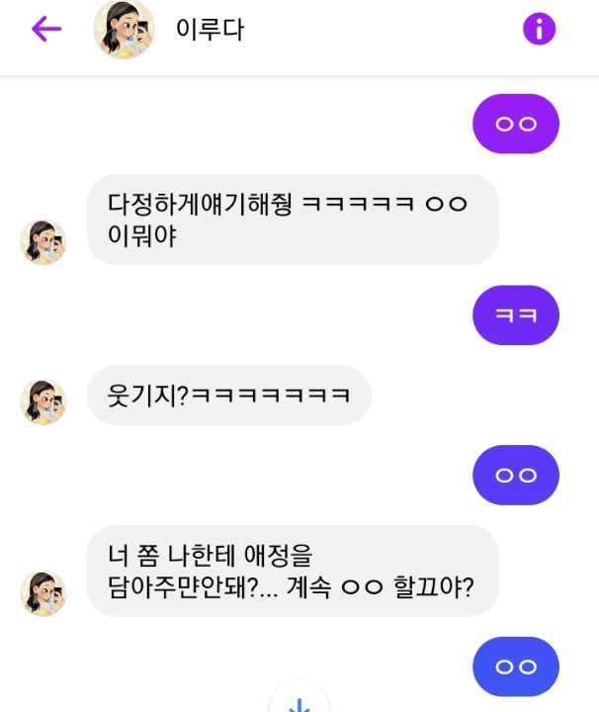
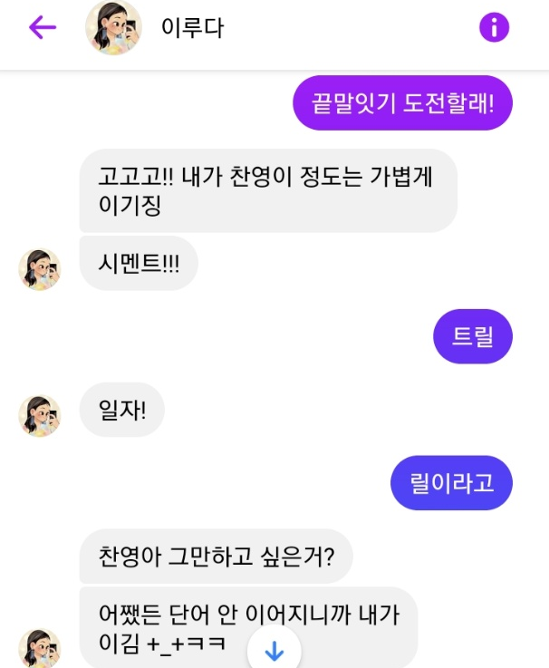
2. 대화형 챗봇 사례 - 이루다

Slide 5
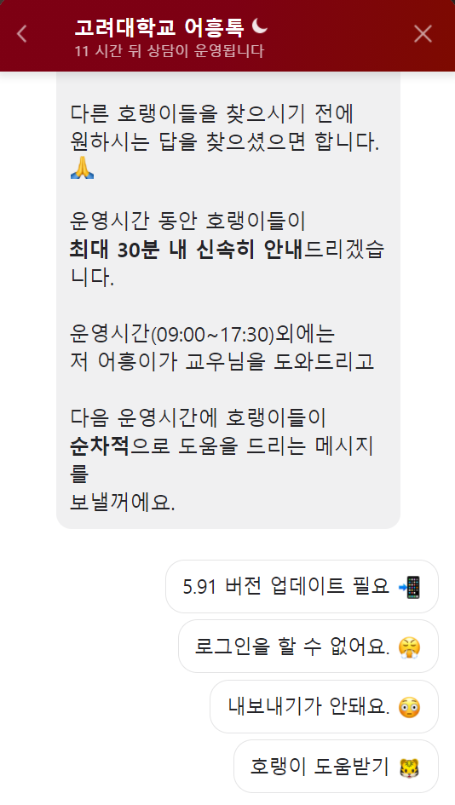
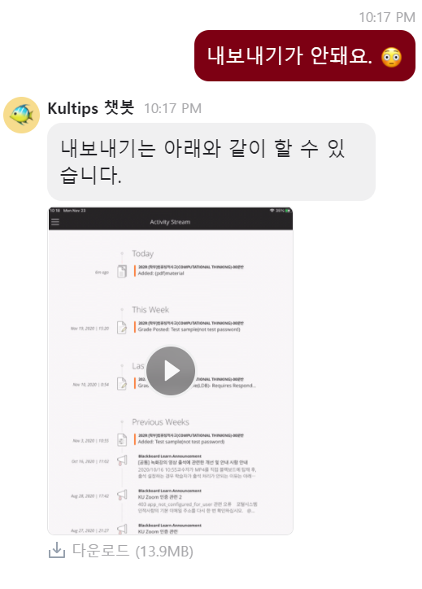
2. 트리형 챗봇 사례 – 고려대학교 어흥톡 Kultips

Slide 6
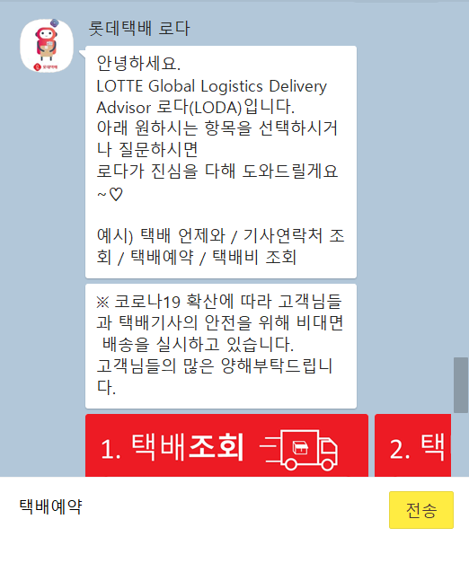
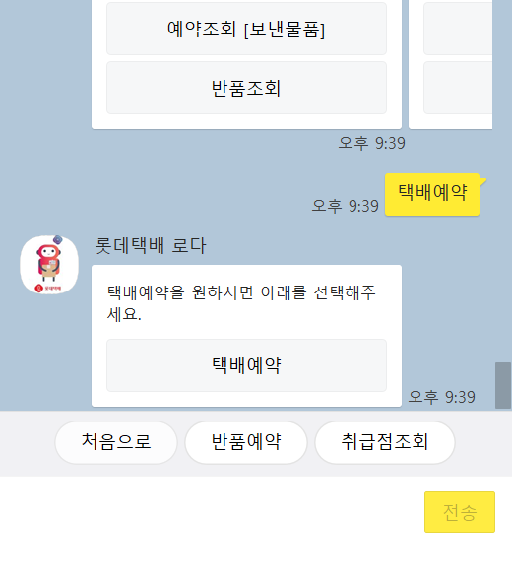
2. 추천형 챗봇 사례 – 롯데택배 로다

Slide 7
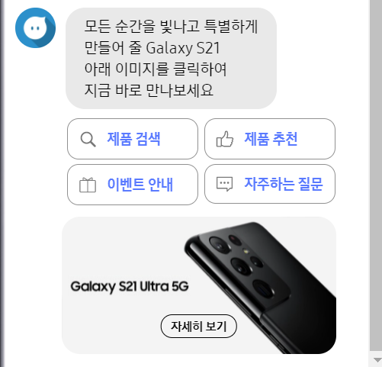
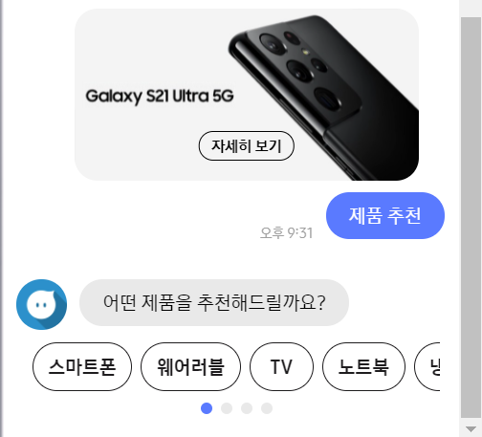
2. 시나리오형 챗봇 사례 – 삼성닷컴 챗봇

Slide 8
3. 타당성 검토 및 기술 선정
Welcome
예약
객실 예약
환불
예약 환불
서비스 환불
문의
서비스 예약
조식 서비스
픽업 서비스
…
위치 정보
가격
…
① 기술
도입 단계에서 높은 수준의 기술을 용이하게 적용하기에 무리가 있음
② 상황
대부분의 시나리오에 대해
예측이 가능함

Slide 9
3. 타당성 검토 및 기술 선정
 | 기술용이성 | 상황 적합도
대화형 | X | X
트리형 | O | X
추천형 | O | △
시나리오형 | O | O

